Slide 1
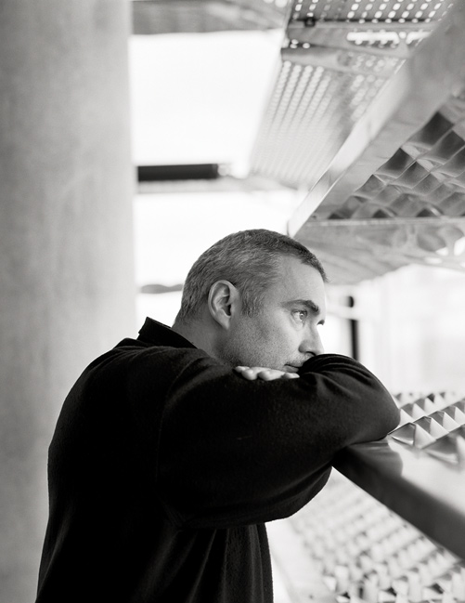
Dominique Perrault
A cura di:
Vanessa De Angelis e
Giovanni Chianese
Architetto e urbanista francese

Slide 2
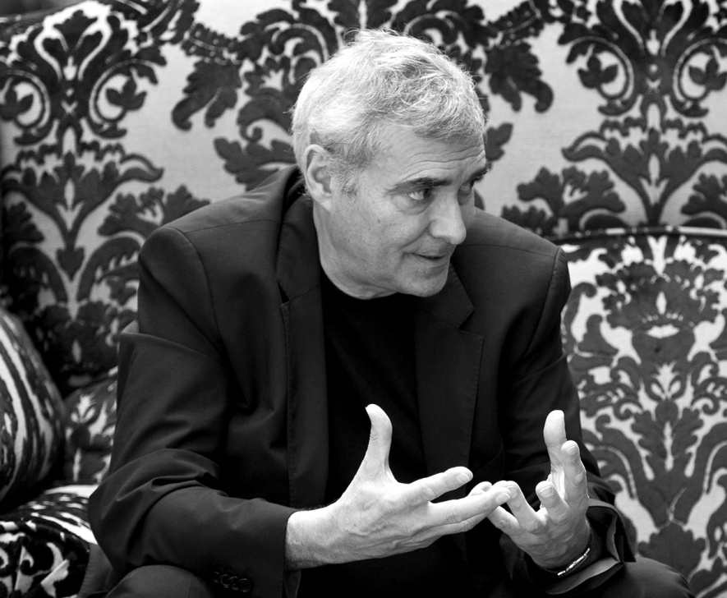
Biografia
Nato nel 1953 a Clermont in Francia.
Nel1978 si specializza nel campo dell’architettura e dell’urbanistica.
Nel 1981 inizia la sua carriera.
Iniziò ad affermarsi fin da subito ottenendo molti riconoscimenti pubblici , il primo fu il premio “Mies van der Rohe” nel 1997.

Slide 3
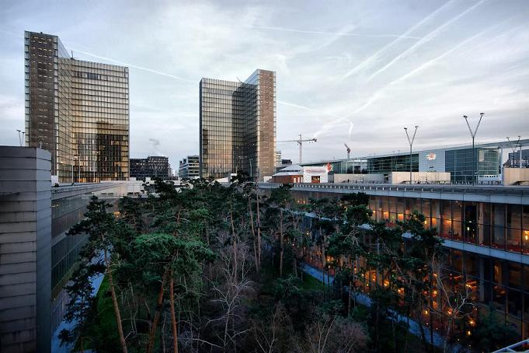
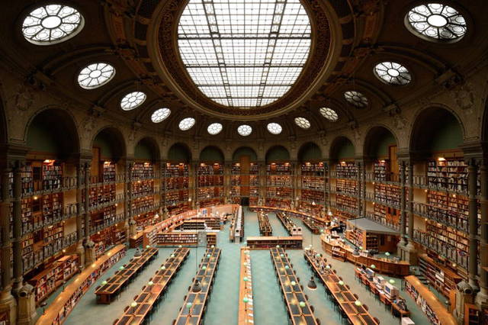
Libreria nazionale di Francia 1989-1995
Il 14 luglio del 1988 il Presidente della repubblica francese Mitterand annunciò il suo proposito di costruire a Parigi la biblioteca più moderna del mondo.
Il suo aspetto austero ed imponente si coniuga perfettamente con il contesto urbano in cui è ubicato.
Il progetto si compone di 4 torre angolari alte 100m.
Si nota una perfetta integrazione dell'edificio con la natura circostante.
Perrault con quest'opera ha raggiunto la più pura espressione di architettura modernista: la costruzione riesce a stupire chiunque si fermi ad osservarla.
\

Slide 4
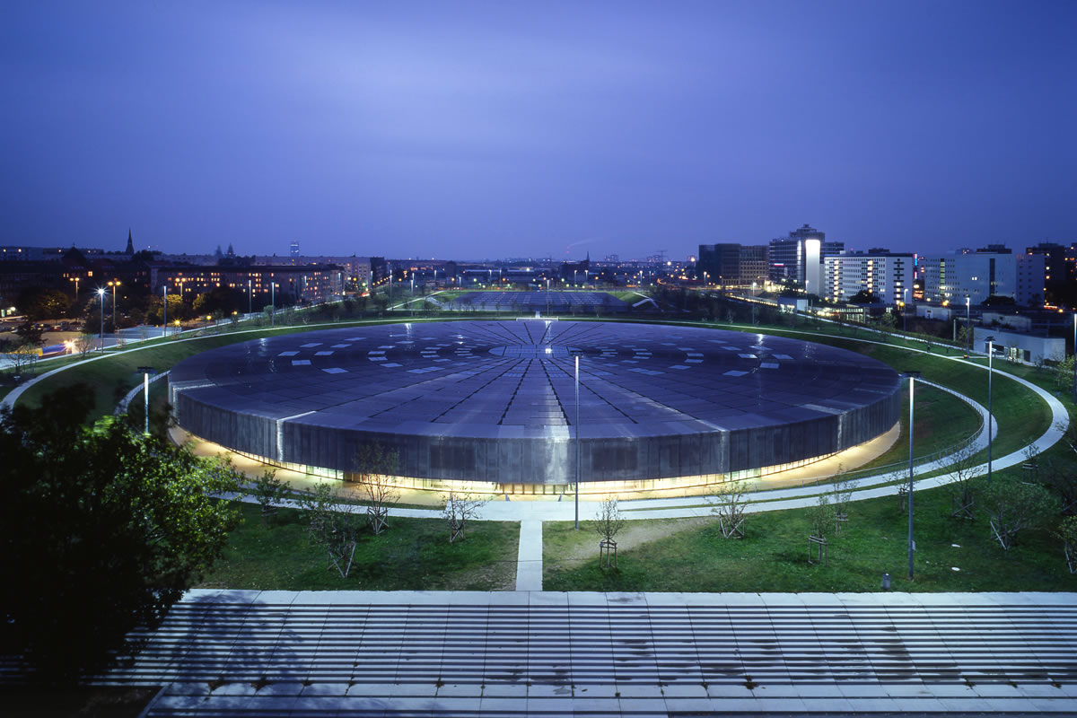
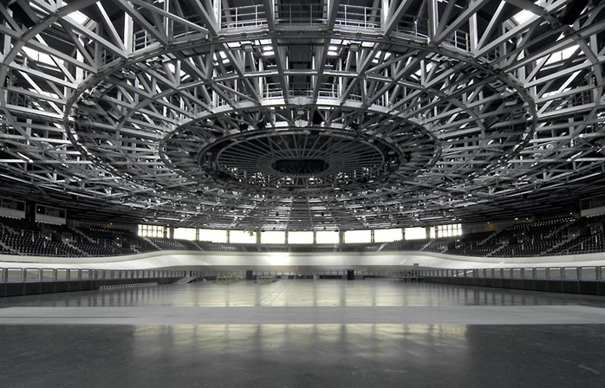
Pista ciclabile e piscina olimpica- Velodromo. Berlino,Germania. 1992-1999
Il Velodromo di Berlino è una struttura polifunzionale.
La costruzione del complesso ha richiesto l'impiego di ottomila tonnellate di acciaio.
Quest'ultima è alta 4 metri ed è composta da travi reticolari, per un diametro di 142 metri.
L'intera struttura è sostenuta da 16 pilastri in cemento armato.
Il complesso sportivo è stato realizzato su una collinetta il cui livello ha consentito di evitare la falda d'acqua.
Questo "disco" lucente lascia entrare lateralmente la luce naturale e costituisce, al contempo, l'aspetto più particolare e caratterizzante dell'intero complesso.

Slide 5
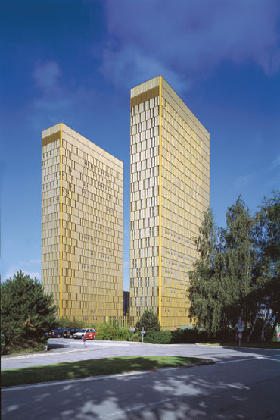
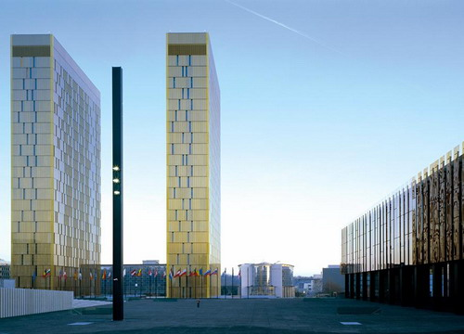
Estensione della Corte di giustizia europea Lussemburgo. 1996-2008
Dominique Perrault ha vinto il concorso per l’ampliamento della Corte di giustizia della Comunità Europea.
Il progetto, prevede la ristrutturazione del palazzo esistente e la rimozione di tutto l’amianto presente nella costruzione, oltre all’ampliamento degli spazi pubblici.

Slide 6
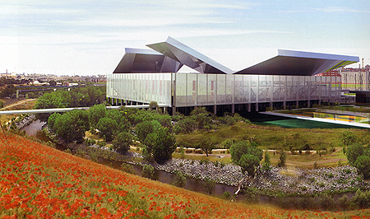
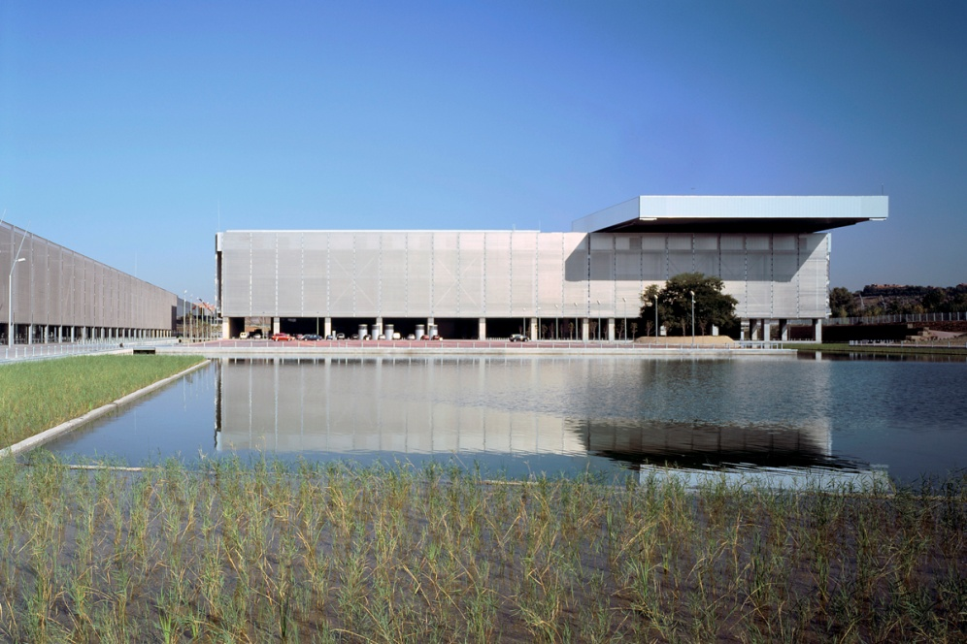
Centro di tennis olimpico. Madrid, Spagna. 2002-2009
Il Centro di Tennis Olimpico ospita dal 2009 uno dei tornei più prestigiosi sulla terra: il Madrid Tennis Open.
Le aree edificate, in acciaio, alluminio, cemento e vetro, sono organizzati attorno a un vasto lago artificiale in un sistema di passerelle apre numerosi sentieri.
Il nuovo punto di riferimento è dotato di un grande parco, al di sopra del livello dell'acqua, permettendo così di essere uno spazio pubblico per essere utilizzato da pedoni giorno o di notte.

Slide 7
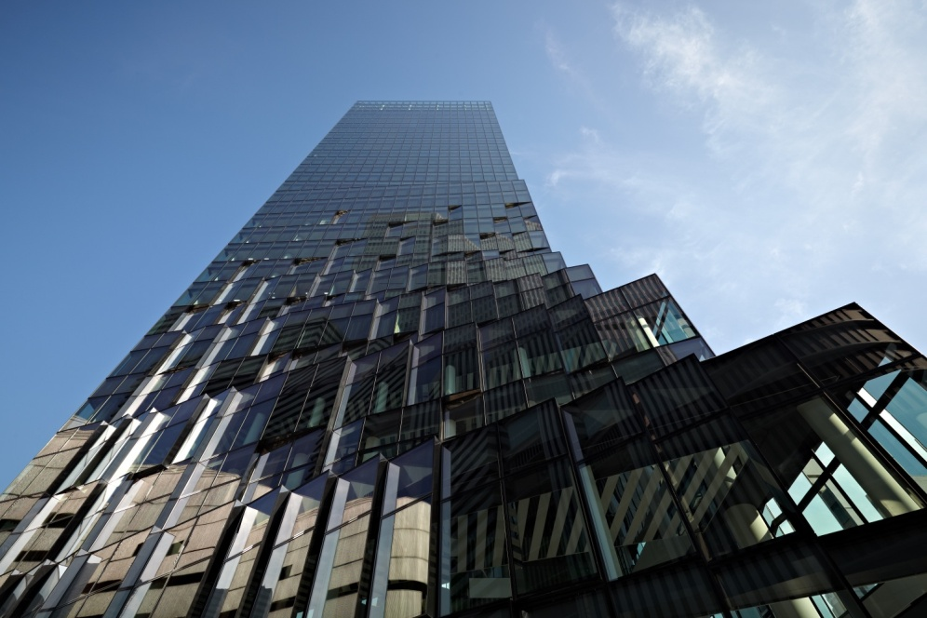
Torre Fukoku. Osaka, Giappone. 2007-2010
Non è così facile pensare a un albero guardando l’ultima architettura di Dominique Perrault, una torre tutta di vetro che svetta sul tessuto urbano di edifici in cemento armato nel centro di Osaka.
Completata nell’ottobre 2010, la torre comprende 43.040 mq.
L’architetto Perrault lo definisce l’albero di Fukoku.
La firma di Perrault si riconosce infine nella dominante griglia metallica a sostegno della superficie vetrata.

Slide 8
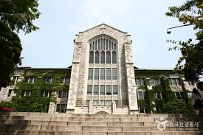
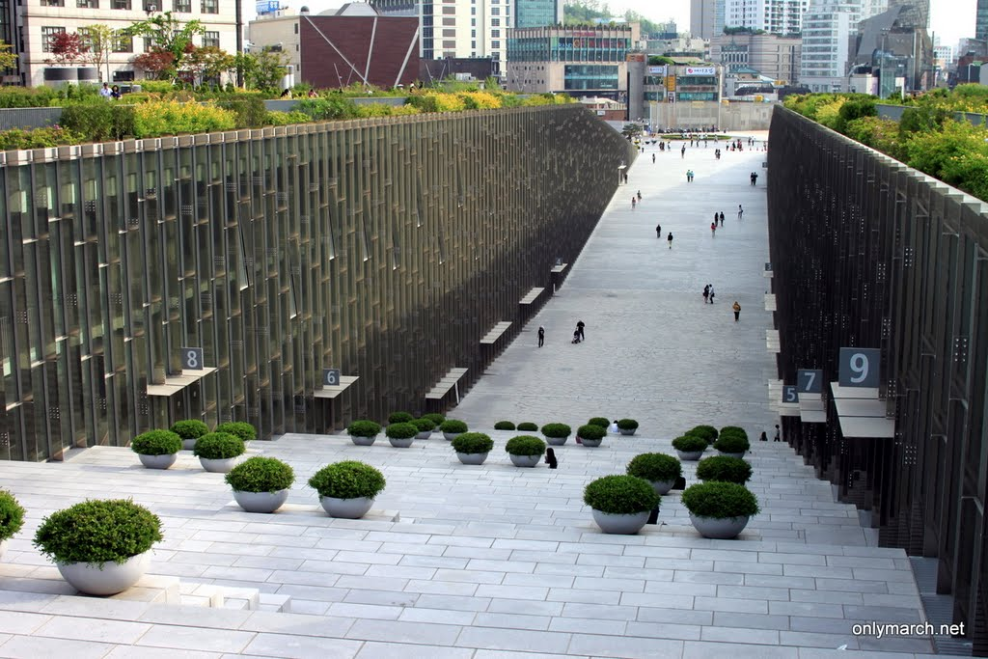
Università femminile Ewha. Seoul ,Corea. 2004-2008
Dominique Perrault affronta gran parte dei temi fondamentali della progettazione, traducendoli in un’opera dall’esito formale stupefacente.
L’architetto francese orienta la sua architettura lungo una linea retta e decisa che taglia al centro una collina artificiale.
Le immense vetrate di facciata, aperte sulla piazza, sopperiscono al bisogno di illuminazione sui piani adibiti alle attività comuni.
La copertura verde e il parziale interramento, isolano il complesso dal frastuono cittadino, assicurando il globale comfort all’interno degli ambienti.

Slide 9
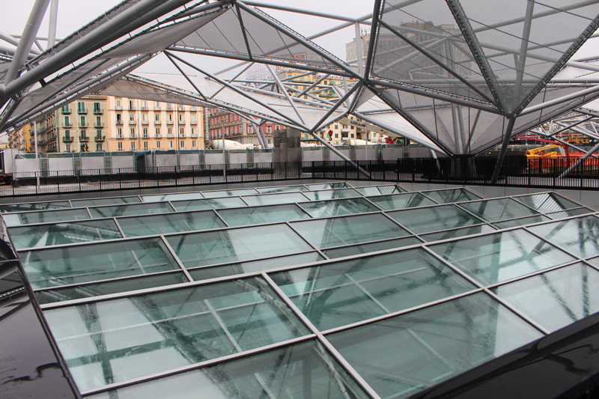
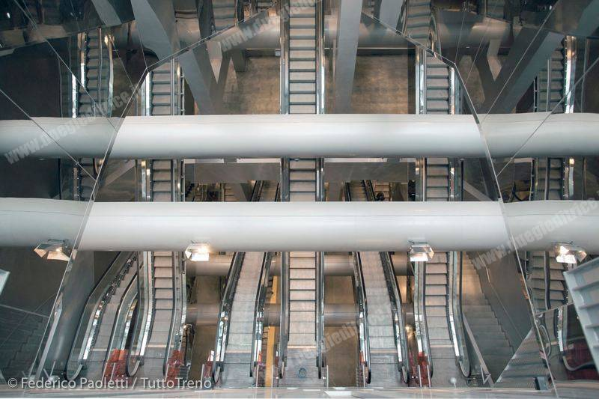
Stazione Garibaldi. Napoli, Italia. 2004-2013
La stazione si sviluppa a partire da un ambiente sotterraneo sopra il quale sono sospese le coperture in vetro, mentre una pensilina gigante, formata da alberature d’acciaio con fronde in tessuto, si fonda nel sotterraneo per poi estendersi come una compatta foresta in superficie.
Il progetto opera per suddivisioni, creando una pluralità di luoghi, di modo che si moltiplichino le possibilità d’uso e l’urbanità dell’ambiente.
La stazione Garibaldi non è quindi la semplice “bocca” della metropolitana, ma uno spazio animato che si estende, si allunga e scioglie per mettere in contatto e in tensione gli elementi presenti sulla piazza.

Slide 10
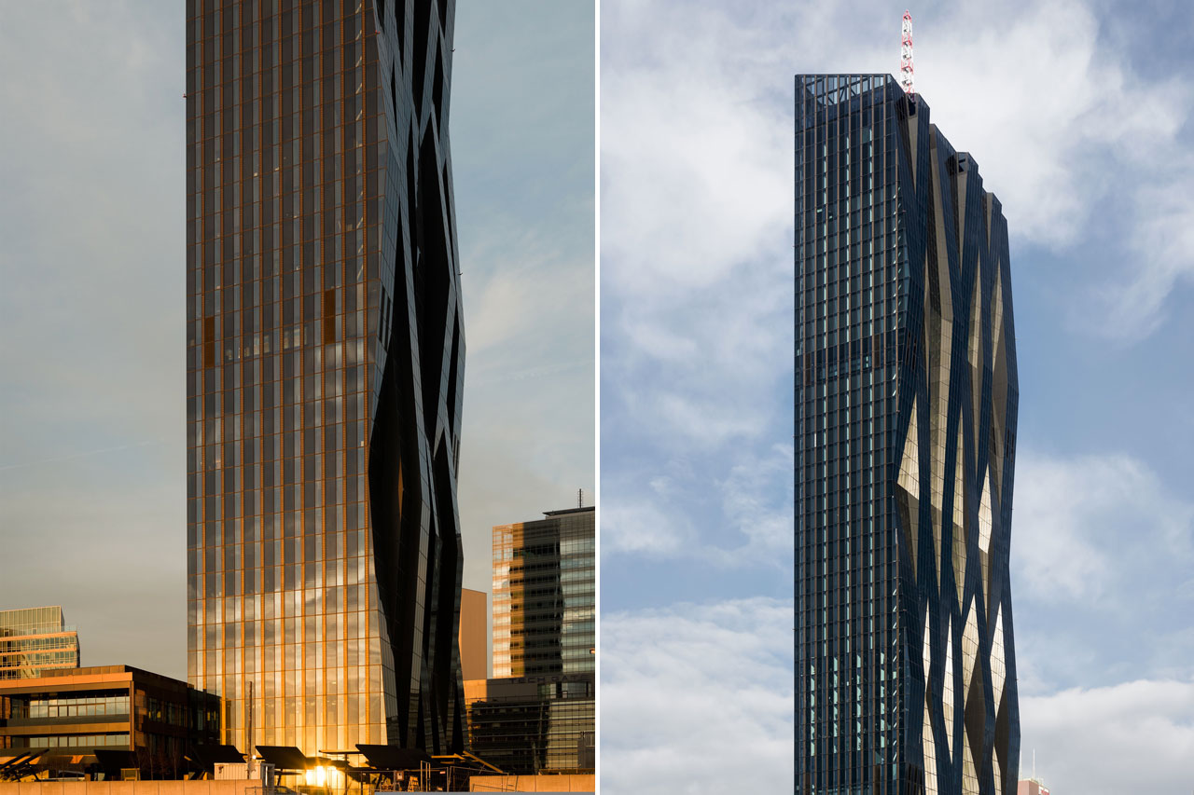
Vienna DC Towers , Austria. 2004-2016
Perrault is the man behind the new landmark of Vienna .
Called DC Tower 1 due to its location in the Danube City , the building reaches a height of 250 meters and 60 floors which makes it the tallest skyscraper in Austria.
The most famous Perrault’s works use large shapes and simple geometries .
His idea was to create 2 opposite skyscrapers .
It’s a shame , however, that Perrault’s vision will not come to light until it’s completed it’s second tower .
At the moment the Tower remains the only construction without his counterpart , surrounded only by road ramps.
‘’When an architect designs a building is always a very exciting moment , marked the end of a long process of mediation , the absolute power of the first sketches for the development of the final details ‘’

Slide 11
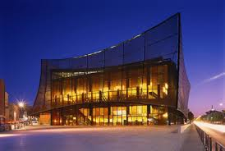
Grande Teatro d’Albi. Albi, Francia. 2009-2014
Il Grand Theatre d’Albi trasformerà la zona non solo dal punto di vista della progettazione, ma anche dal punto di vista della sua influenza culturale.
La costruzione è in calcestruzzo rivestito con un impianto di mattoni.
Le curve creano un'architettura libera, allegra e lirica. La maggior parte trovano la brillantezza, la riflessione, il colore, evoca un'architettura 'abitudine della luce. ‘

